Slide 1

Automatıc MODULATION CLASSIFICATION WITH CNN
MELİH BAŞTÜRK

Slide 2
İÇİNDEKİLER
Modülasyon
Modülasyon ve Makine Öğrenmesi
Derin Öğrenme ve Yapay Sinir Ağları (Artificial Neural Networks)
CNN: Convolutional Neural Network
Proje: CNN kullanarak Modülasyon Sınıflandırma

Slide 3
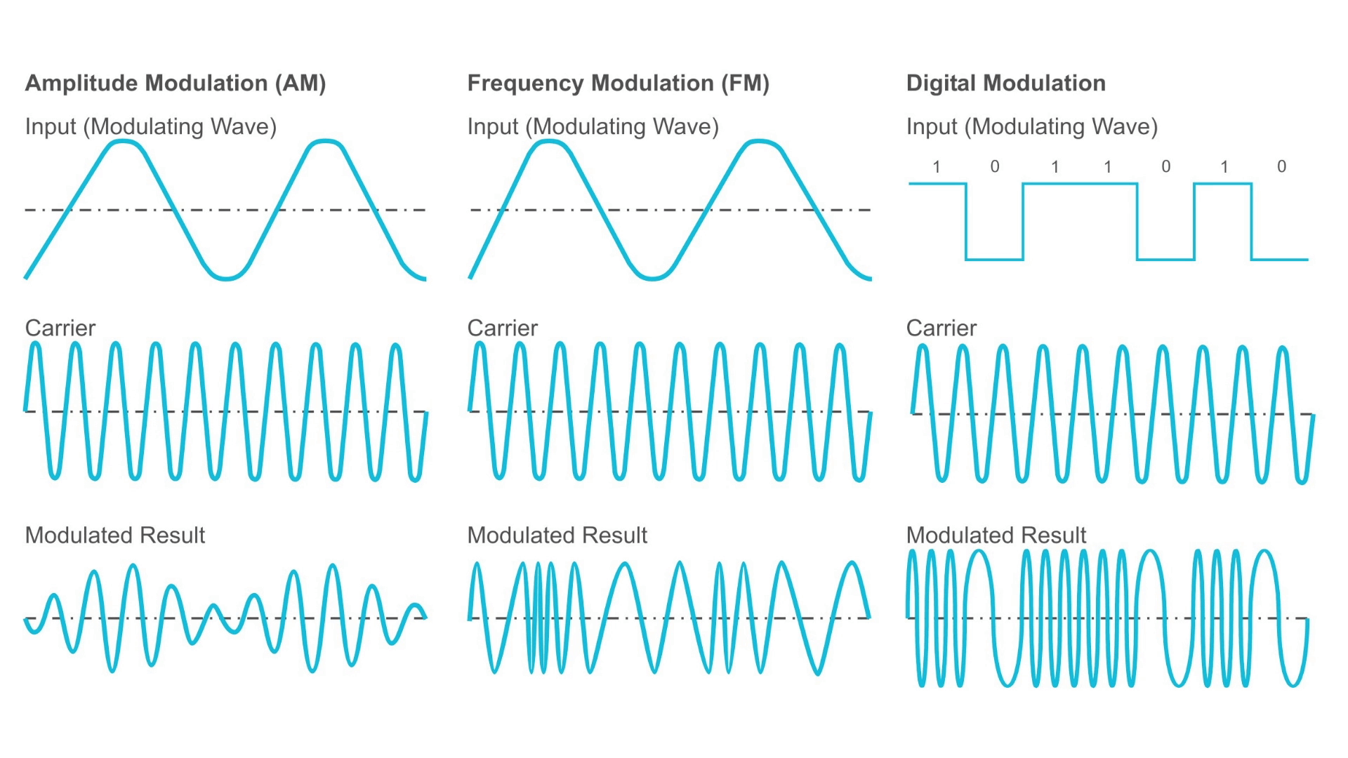
Modülasyon
Modülasyonun AM(amplitude modulation), FM(frequency modulation), FSK(frequency shift keying), PSK(phase shift keying), QAM(quadrature amplitude modulation) gibi birçok çeşidi bulunmaktadır.

Slide 4
Modülasyon ve makİne öğrenmesİ
Bu çeşitli modülasyon türleri arasından sinyalin uğradığı modülasyon türünü bilmek iletişimi hızlandırır. Fakat bu, dünya koşullarında daha zor olmaktadır(multipath channel fading gibi nedenlerden). Bu yüzden otomatik modülayon tespitini sağlamak için birtakım arayışlara girilmiştir. Bunlardan biri de makine öğrenmesi algoritmaları kullanılarak modulasyon sınıflandırması yapmak olmustur.

Slide 5
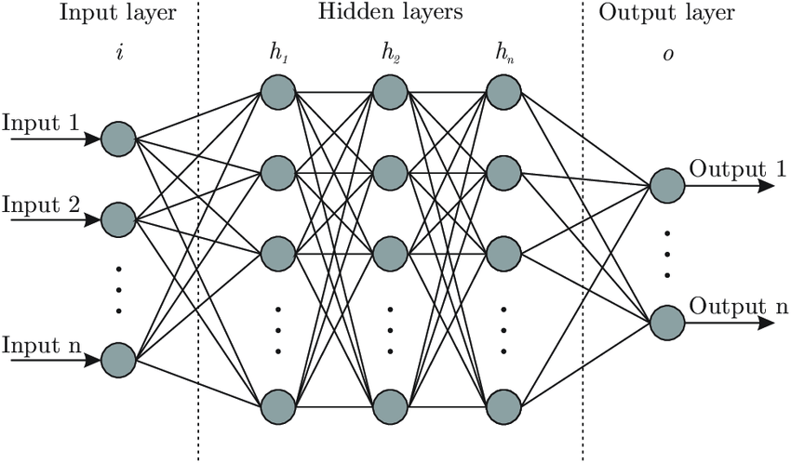
DERİN ÖĞRENME
Derin öğrenme, insan beyninden esinlenilerek oluşturulan yapay sinir ağları (artificial neural networks, ANN) kullanılan bir makine öğrenmesi alt dalıdır.

Slide 6
CNN
Derin öğrenmede kullanılan bazı farklı yapılar bulunmaktadır. Bunlardan biri de convolutional neural network(CNN).
CNN’de nöronlar bir sonraki katmanda belirli bir bölgedeki nöronlara bağlanırlar. CNNler genel matriks çarpımları yerine convolution kullanılır. Özellikleri çıkarmak için seri filtreler kullanılır. Genellikle 3 çeşit katmandan oluşurlar:
Convolutional Layer
Pooling Layer
Dense(fully connected layer)

Slide 7
Proje adımları
Proje tanımı
Veri önişleme (data preprocessing)
Model oluşturma
Model derlemesi ve eğitimi
Sonuçlar:
Accuracy
Loss
Confusion Matrix

Slide 8
Proje Tanımı: Automatic Modulation classification with cnn
Dünya koşulları modülasyon sınıflandırmasını zorlaştırmaktadır. Bu alandaki klasik metotlar bunun için yetersiz kalıyordu. Bu yüzden modülasyon sınıflandırması için yeni derin öğrenme algoritmaları geliştirilmiştir. Yapmış olduğum proje de bunlardan biridir. Projedeki amacım CNN kullanarak gelen sinyallerin modülasyon türlerini ve bunları ailelerine göre sınıflandırmaktı.

Slide 9
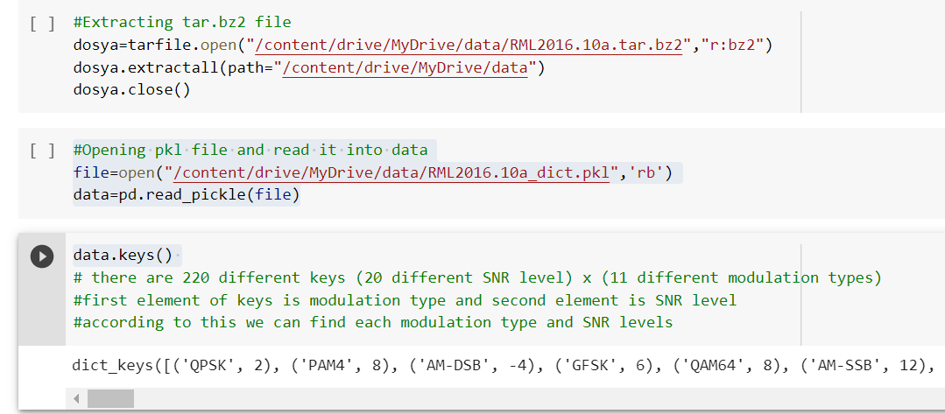
Verİ önİŞLEME(DATA PREPROCESSıNG)
Dataset olarak RadioML2016.10a kullanıldı. Buna ek olarak proje sonunda RadioML2016.10b de kıyas yapabilme amaçlı kullanıldı.

Slide 10
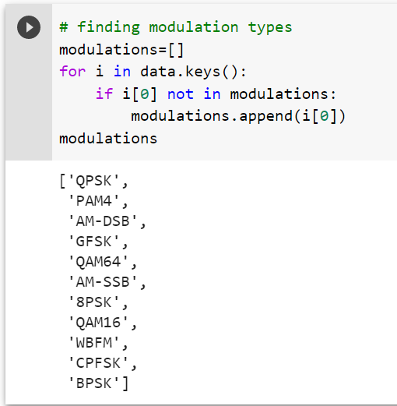
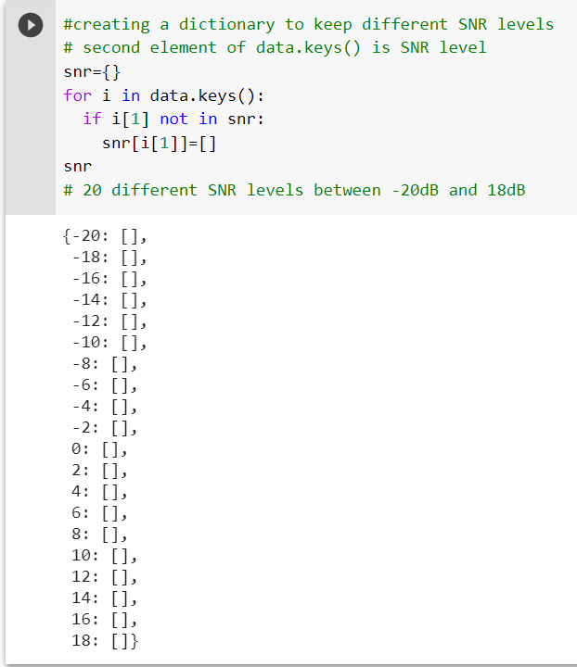
Verİ önİŞLEME(DATA PREPROCESSıNG)
Datasette 20 farklı SNR değerinde 11 farklı modülasyon türü bulunmaktadır.

Slide 11
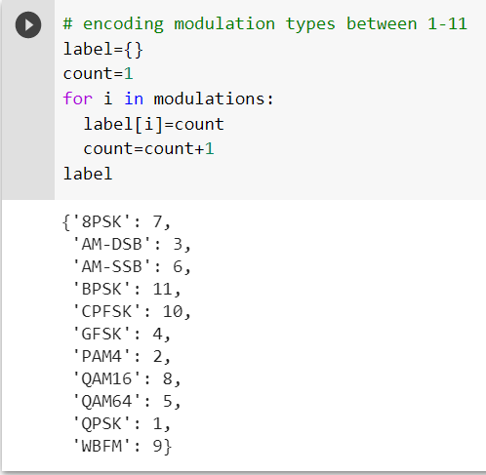
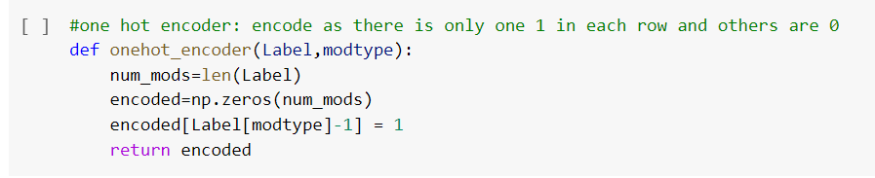
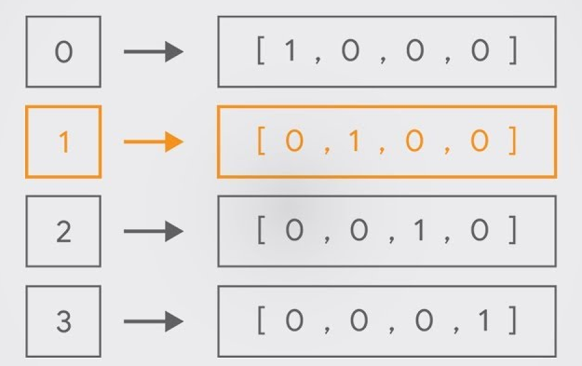
Verİ önİŞLEME(DATA PREPROCESSıNG)
ENCODING
Makine öğrenmesi ve derin öğrenme modellerinde girdi ve çıktıların sayısal olması gerekir. Bu yüzden elimizdeki modülasyonları sayısal bir şekilde kodluyoruz.

Slide 12
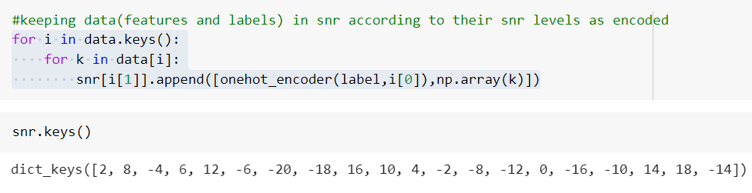
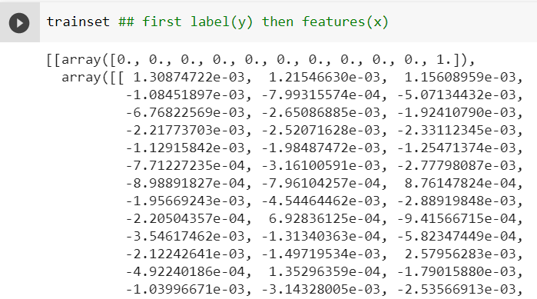
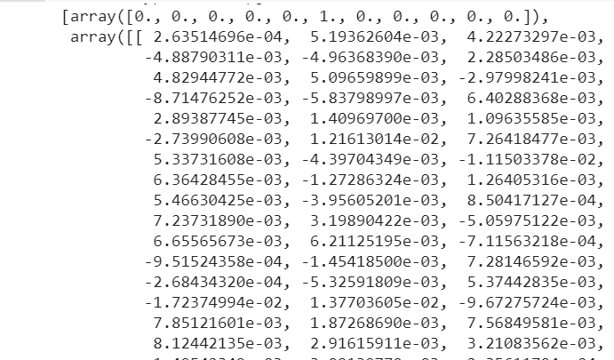
Verİ önİŞLEME(DATA PREPROCESSıNG)

Slide 13
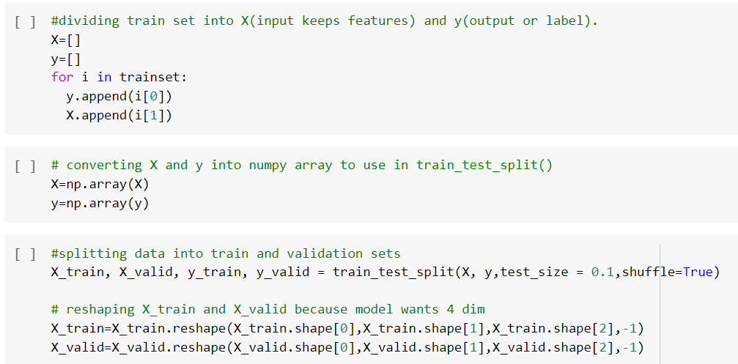
Verİ önİŞLEME(DATA PREPROCESSıNG)

Slide 14
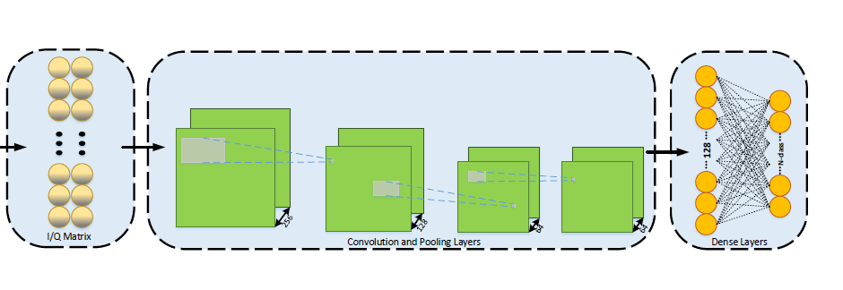
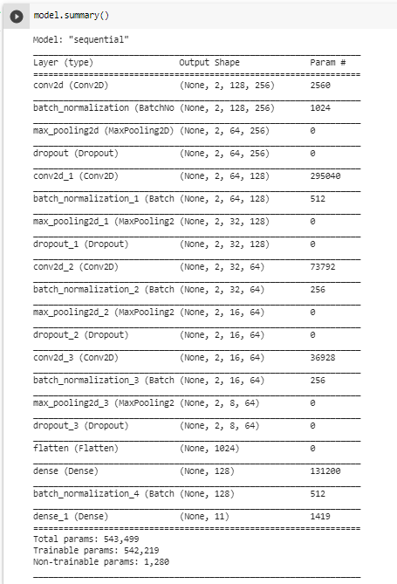
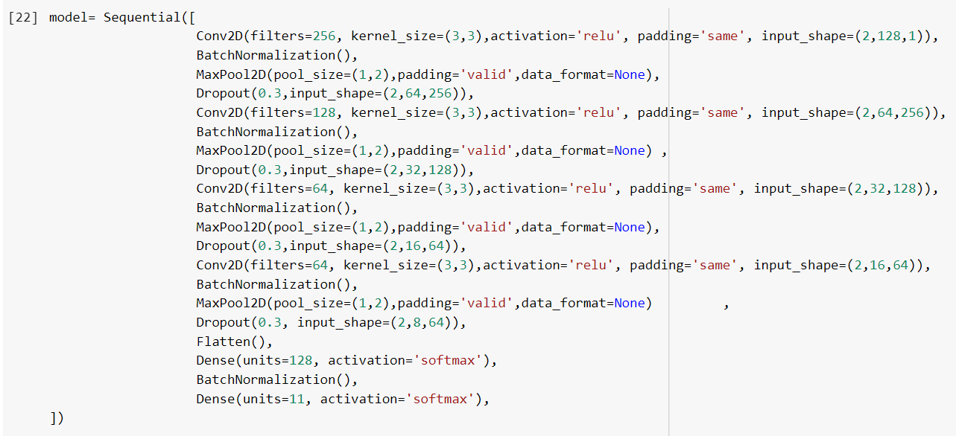
Model oluşturma
Notes:
Model 4 convolution layers, 4 pooling layers, 4 dropout layers, 2 dense layers, 5 batch normalization layers ve one flatten layerdan oluşuyor.
Layerlardan biraz bahset

Slide 15
Model derlemesİ ve eğİtİMİ
Model parametrelerini tahmin etmek için adaptive moment estimation (ADAM) optimizer kullanıldı. Learning rate ise 0.0001.
ADAM, birinci ve ikinci dereceden momentlerin uyarlanabilir tahminine dayanan bir optimizasyon algoritmasıdır. Daha iyi sonuçları daha hızlı sürede verdiği için son zamanlarda sıklıkla kullanılmaktadır
Learning rate ise eğitim sırasında ağırlıkların güncellendiği miktardır. Derin öğrenmede en önemli parametrelerden biridir.
Notes:
Adam optimization is a stochastic gradient descent method that is based on adaptive estimation of first-order and second-order moments

Slide 16
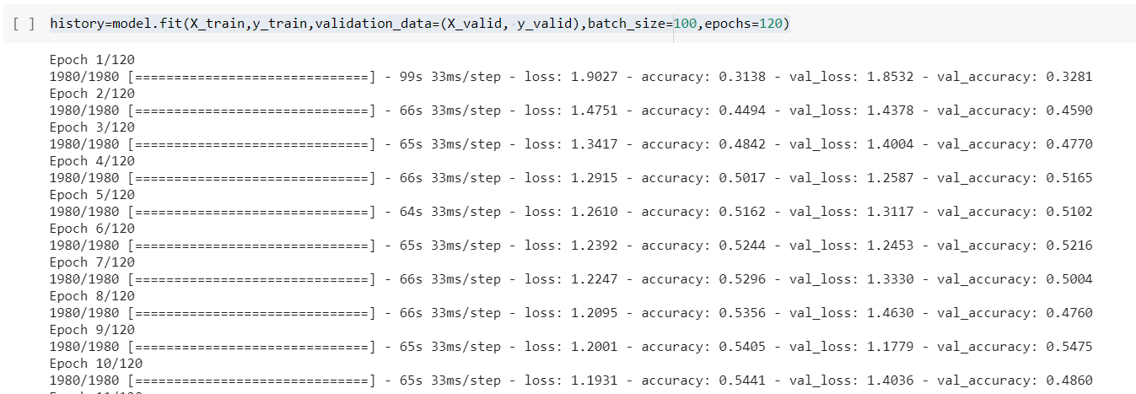
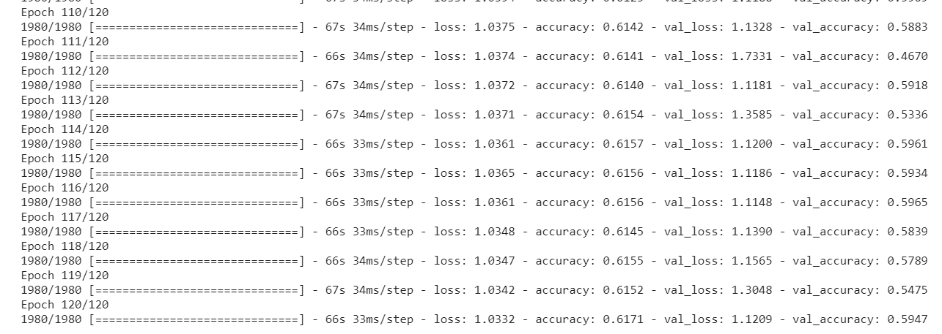
Model derlemesİ ve eğİtİMİ

Slide 17
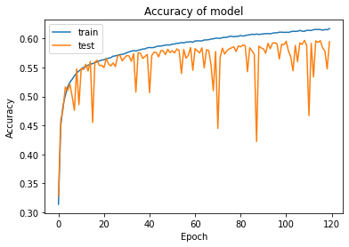
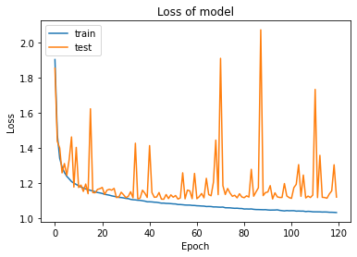
SONUÇLAR
Accuracy
LOSS
Sistemde doğru olarak yapılan tahminlerin tüm tahminlere oranıdır.
Training veya validation kümelerinde her örnek için yapılan hataların toplamıdır.

Slide 18
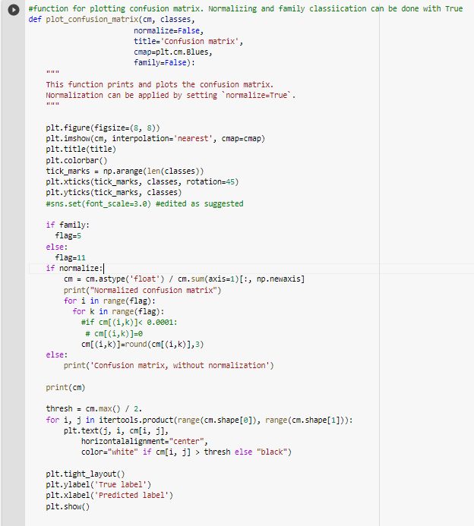
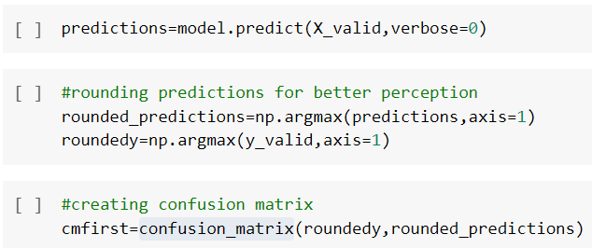
SONUÇLAR
Confusion Matrix: Makine öğrenmesinde modelin performansını değerlendirmek için tahmin ve gerçek değerlerin karşılaştırmada sıklıkla kullanılmaktadır.

Slide 19
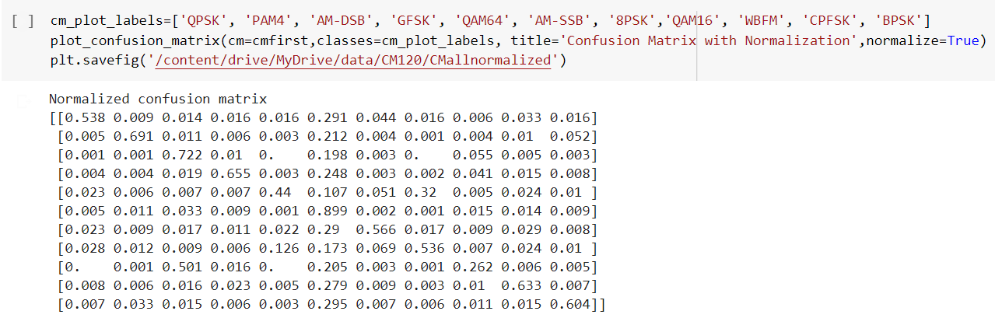
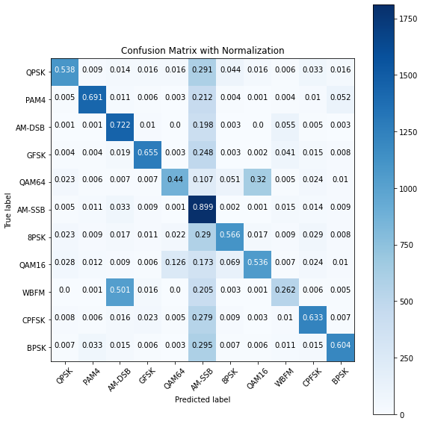
SONUÇLAR

Slide 20
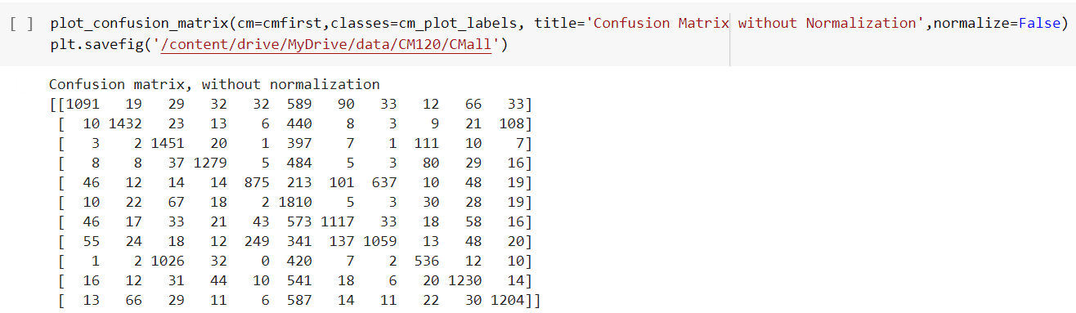

SONUÇLAR

Slide 21
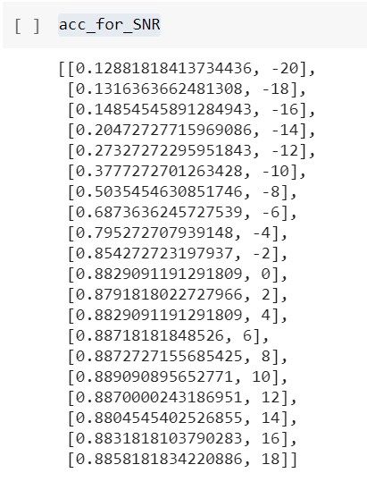
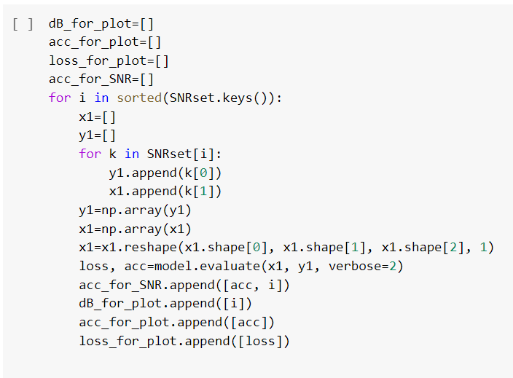
SONUÇLAR

Slide 22
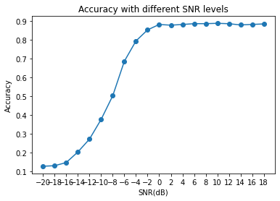
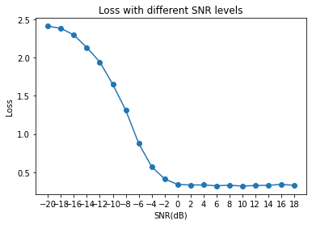
SONUÇLAR

Slide 23
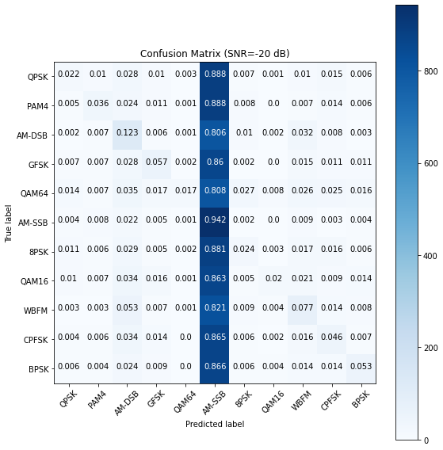
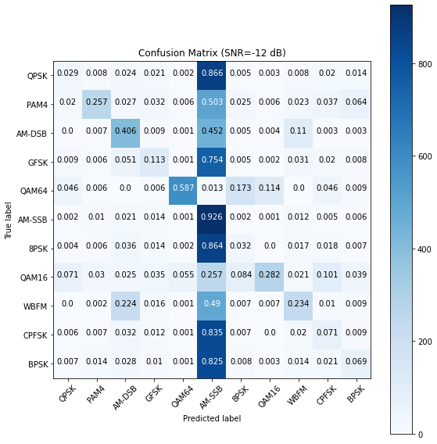
SONUÇLAR

Slide 24
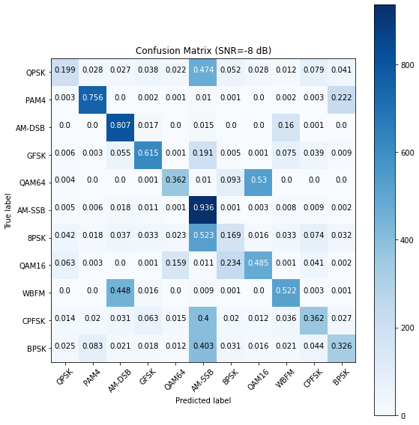
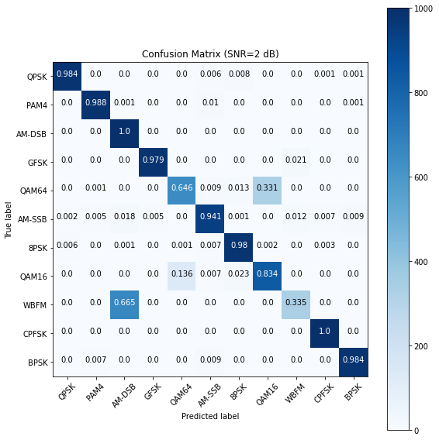
SONUÇLAR

Slide 25
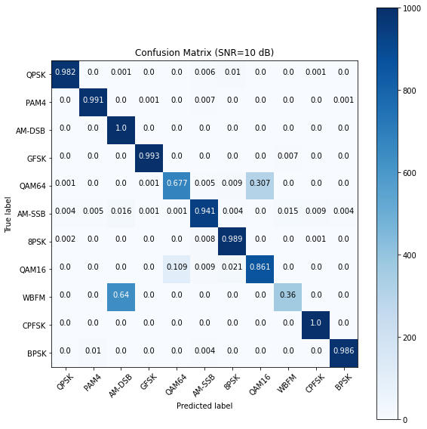

SONUÇLAR

Slide 26
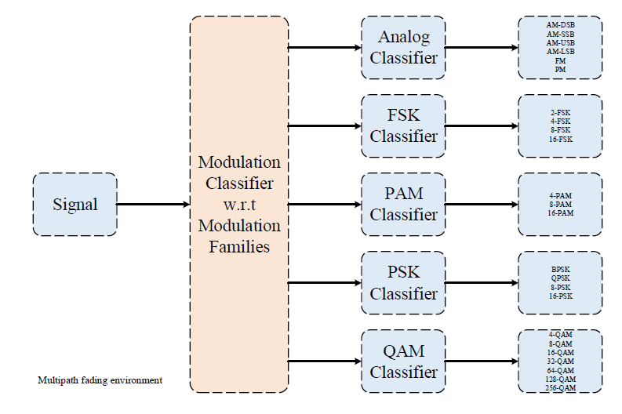
AM-DSB
ANALOG
AM-SSB
WBFM
GFSK
FSK
CPFSK
PAM
PAM4
QPSK
PSK
8PSK
BPSK
QAM16
QAM
QAM64

Slide 27
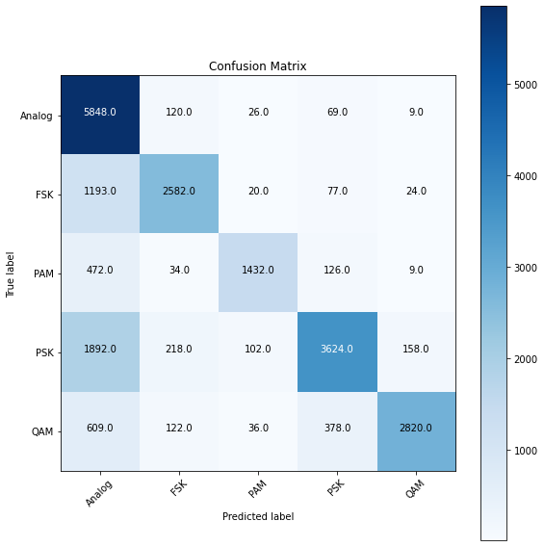

SONUÇLAR

Slide 28
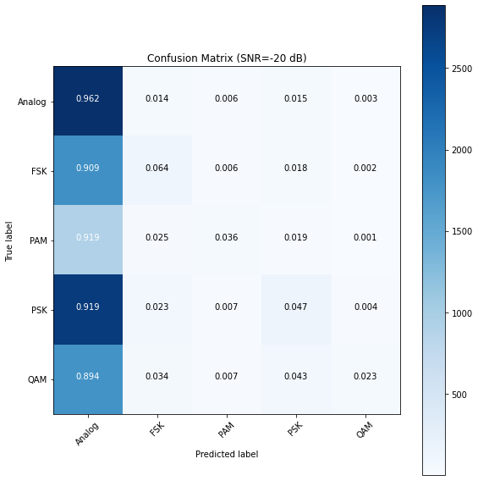
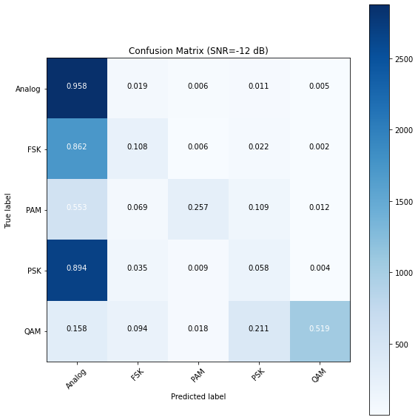
SONUÇLAR

Slide 29
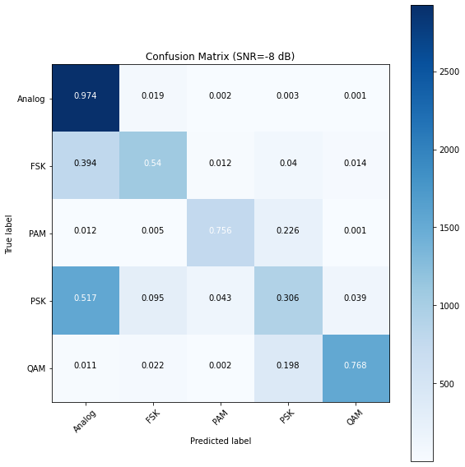
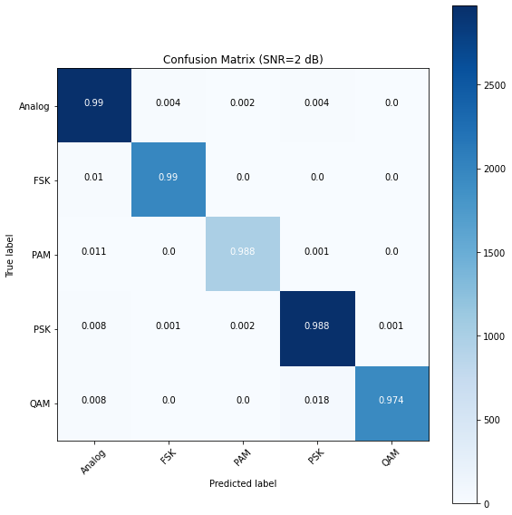
SONUÇLAR

Slide 30


SONUÇLAR

Slide 31
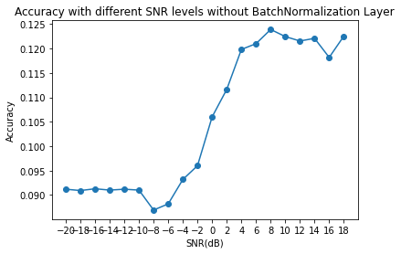
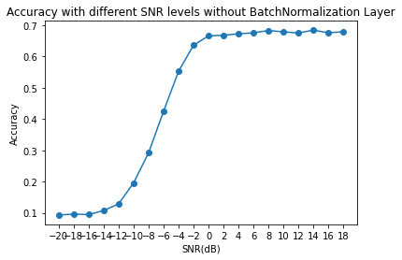
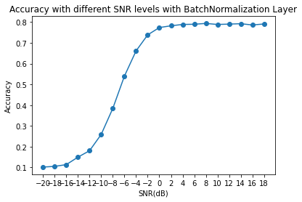
MODEL İYİLEŞTİRME-Dropout rate
Epoch=10 Dropout=0.9
Epoch=10 Dropout=0.6
Epoch=10 Dropout=0.3

Slide 32
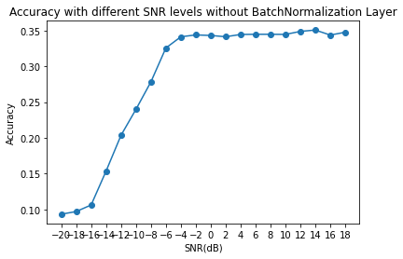
MODEL İYİLEŞTİRME-Batch Normalızatıon

Slide 33
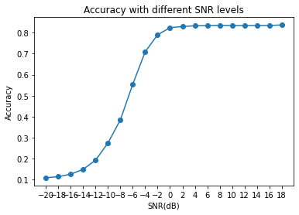
MODEL İYİLEŞTİRME-DATASET
RadioML2016.10a
RadioML2016.10b

Slide 34

DİNLEDİĞİNİZ İÇİN TEŞEKKÜRLER
MELİH BAŞTÜRK
basturk.melih1@gmail.com
0538 958 7254
Boğaziçi Üniversitesi
Elektrik&Elektronik Mühendisliği
4.Sınıf

